Slide 1
Bitki Doku Kültürleri – Hızlı Çoğaltım
Bitkilerin doku kültürü teknikleri kullanılarak çoğaltılmasına hızlı çoğaltım ya da mikro üretim adı verilmektedir. Bu teknik, tüm dünyada özellikle süs bitkilerinin üretiminde olmak üzere yaygın olarak kullanılmaktadır.
Hızlı çoğaltım sisteminin dört aşaması vardır. Birinci aşamada steril edilen eksplantlar kültüre alınır. İkinci aşamada bu eksplantlardan sürgünler elde edilir. Üçüncü aşama, sürgünlerin köklendirilmesi ve yeni bitkilerin elde edilmesini kapsar. Son aşamada bitkiler, iklim odaları ve seralarda kontrollü şartlar altında yetiştirilerek dış ortam şartlarına adaptasyonu sağlanır.
Hızlı çoğaltım tekniğinin faydaları şöylece özetlenebilir;
Kısır melezler, somatik melezler, kendine kısır bitkiler ve haploid bitkiler gibi normal yollarla çoğaltılamayan bitkilerin çoğaltılması sağlanır.
Bitkilerin çok küçük parçalarından kısa sürede ve fazla sayıda bitki elde edilir.
Yabancı döllenen bitkilerde genetik yapının muhafazası sağlanır.
Yeni ıslah edilen çeşitlerin üreticiye kısa sürede ve fazla miktarda ulaştırılması sağlanır.
Tohumla ya da vejetatif yollarla çoğaltılması zor ve çoğalma oranı düşük olan bitkilerin çoğaltılmasında kullanılır.

Slide 2
Bitki Doku Kültürü Teknikleri – Meristem Kültürü
Meristemler tüm bitkilerde sürgünlerin ucunda bulunan ve bitkilerin büyümesini sağlayan dokulardır. Meristem kültüründe, bitkilerden alınan sürgün uçları steril edildikten sonra ışık mikroskobu altında meristem dokusu çıkarılarak kültüre alınır. Elde edilen sürgünler köklendirildikten sonra steril toprağa aktarılarak gelişmeleri sağlanır.
Meristem kültürü, özellikle patates gibi vejetatif çoğalan bitkilerde virüsten ari bitki elde etmek için uygulanır. Bitkilerde virüslerin neden olduğu enfeksiyonlarla mücadele oldukça zordur. Bitkilerin virüslerden temizlenmesinde başlıca üç yöntem kullanılır. Bunlar; kimyasal madde kullanımı, sıcaklık muamelesi (termoterapi) ve meristem kültürü yöntemleridir.
Kimyasal maddeler kullanılarak virüssüz sağlıklı bitki elde edilebilmesi oldukça zordur. Sıcaklık muamelesi ise; virüslerin yok edilmesinde kullanılan etkili bir yöntemdir. Ancak, bitkinin sıcağa karşı çok hassas olması ya da virüsün sıcaktan etkilenmemesi durumunda bu yöntem başarısız olabilmektedir.

Slide 3
Bitki Doku Kültürü Teknikleri – Meristem Kültürü
Virüssüz bitki elde edilmesinde en sık kullanılan ve en yüksek başarı alınan yöntem; meristem kültürüdür.
Bitkilerin farklı kısımlarında virüs yoğunluğunun farklı olmasının nedeni henüz tam olarak açıklanabilmiş değildir. Bu konuda farklı görüşler mevcuttur. Bazı araştırıcılara göre meristem bölgesindeki hücre çoğalması virüslerden daha hızlı olduğundan, buradaki virüs yoğunluğu daha az olmaktadır. Bir kısım araştırıcılar meristemdeki virüs yoğunluğunun düşüklüğünü, meristemde virüslerin çoğalmasını teşvik eden enzimlerin bulunmayışına bağlamaktadırlar. Kimi araştırıcılar ise, meristemde bulunan bazı maddelerin virüslerin çoğalmasını engellediğini savunmaktadırlar.

Slide 4
Bitki Doku Kültürü Teknikleri – Embriyo Kültürü
Bu teknik; olgunlaşmamış ya da olgun embriyoların steril koşullarda izolasyonu ve uygun ortamlarda kültüre alınmasını kapsamaktadır.
Embriyo kültürünün, embriyoların olgunlaşmış ya da olgunlaşmamış olmasına göre iki türü vardır. Olgunlaşmış embriyolar, tohum çimlenmesini önleyen dormansi durumunu ortadan kaldırmak için kültüre alınır. Olgunlaşmamış embriyolar ise, normal şartlarda gelişimini tamamlayamayan embriyolardan bitki elde etmek amacıyla kullanılır.
Embriyo kültürünün pratikte birçok kullanım alanı vardır. Bunlar;
Normal şartlarda çimlenmesi mümkün olmayan bitki tohumlarının çimlendirilmesinde,
Dormansi gösteren bitkilerde, dormansinin kaldırılıp, bitki tohumlarının hızla çimlendirilmesinde,
Türler ve cinsler arası melezlemelerde ortaya çıkan uyuşmazlık nedeniyle embriyoların gelişemediği durumlarda embriyo gelişiminin sağlanması amacıyla,
Haploid bitkilerin elde edilmesinde.

Slide 5
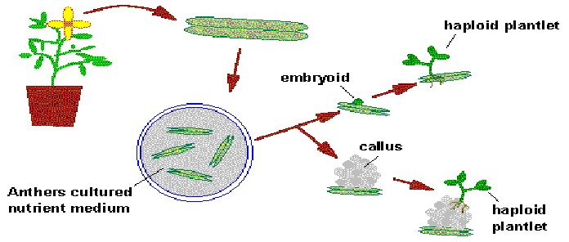
Bitki Doku Kültürü Teknikleri – Anter Kültürü
Anter kültürünün esasını; belli bir gelişme safhasındaki mikrosporları içeren anterlerin steril şartlar altında çiçek tomurcuklarından çıkartılarak uygun ortamlarda kültüre alınması ve haploid bitkilerin elde edilmesi oluşturur. Daha sonra bitkiler saksılara aktarılarak kontrollü şartlar altında gelişmeleri sağlanır. En sonunda gelişen bitkilerin kromozomları katlanarak homozigot diploid fertil bitkiler elde edilir.
Anter kültürünün pratikteki kullanım alanları;
Klâsik ıslah yöntemleriyle yeni bir çeşidin geliştirilmesi yaklaşık 10 yıl alırken, anter kültürünün kullanılmasıyla bu süre 3-4 yıla kadar inebilmektedir.
Homozigot diploid bitkiler bir generasyonda elde edilebilmektedir.

Slide 6
Bitki Doku Kültürü Teknikleri – Hücre Kültürü
Bitki hücreleri, tek bir hücreden bölünme ve farklılaşma yoluyla tüm bitki oluşturma yeteneğine sahiptir ki, buna totipotansi adı verilir.
Hücre kültürünün esasını; steril şartlar altında tek bir bitki hücresinden tüm bitkinin elde edilmesi oluşturur. Bu kültürler, kallus parçalarının sıvı ortamlarda bireysel hücreler oluşuncaya kadar çalkalanması ile elde edilir. Daha sonra bu hücreler sıvı ya da agarlı besin ortamlarında kültüre alınarak hızlı hücre bölünmesi başlatılır. Bundan da kallus ve somatik embriyogenesis yoluyla rejenerasyon sağlanır.
Hücre kültürünün pratikte çeşitli kullanım alanları vardır. Bunlar;
Hücre kültürleri mutasyon çalışmalarına materyal sağlarlar. Burada ya eksplant kültür öncesi mutasyona uğratılır ya da hücre süspansiyonu elde edildikten sonra bunların kültürü sırasında çeşitli kimyasal mutagenler kültür ortamı bileşimine eklenerek mutasyon oluşturulur. Daha sonra hücreler seçici şartlarda kültüre alınarak aranan özelliğe sahip bitkilerin seçilmesine çalışılır. Örneğin, hastalıklara dayanıklılık için yapılacak seçmelerde kültür ortamına hastalık etmeninin toksini eklenerek dayanıklı bitkiler elde edilebilmektedir.
Hücre kültürlerinde görülen kromozom sayı ve yapısındaki değişikliklerden yararlanılarak genlerin kromozomlar üzerindeki yerleri ve kromozom ilişkileri incelenmeye çalışılır.

Slide 7
Bitki Doku Kültürü Teknikleri – Hücre Kültürü
Hücre kültürleri protoplast kültürlerinin başlangıç materyalini oluşturur.
Hücre kültürü tekniğinde bir test tüpü içerisinde milyonlarca hücreyi kültür etmek ve seleksiyon yapmak mümkündür. Ancak, klâsik bitki ıslahında aynı işi yapmak için binlerce hektar arazi, büyük bir işgücü ve paraya ihtiyaç vardır.
Başta tıp olmak üzere, endüstrinin farklı kollarında kullanılan alkaloidler, glikozitler, eterik yağlar, steroidler, terpenoidler ve fenolikler gibi sekonder bitki metabolitleri üretilir.
Hücre kültürünün en önemli uygulama alanlarından bir diğeri ise, gen aktarımında kullanılmasıdır.

Slide 8
Bitki Doku Kültürü Teknikleri
Protoplast Kültürü ve Somatik Hibridizasyon
Protoplast kültürü, normal eşeysel yollarla elde edilemeyen türler ve cinsler arası melezlemelerin somatik olarak gerçekleştirilmesi tekniğidir.
Protoplast kültüründe yaygın olarak kullanılan eksplant; yaprakların mezofil dokusudur. Dokunun fizyolojik durumu başarıyı etkilediğinden bitkiler kontrollü iklim odaları ya da seralarda yetiştirilir. Yaprak yüzeyi steril edildikten sonra epidermisi uzaklaştırılarak mezofil dokusunun ayrılması sağlanır. Küçük parçalara ayrılan yapraklar sıvı ortamlar içerisinde çalkalayıcılar üzerinde sallanır.
Tek hücreler elde edildikten sonra, bunlar hücre duvarlarının parçalanması amacıyla özel enzimler içeren ortamlara alınır. Bu ortamlar aynı zamanda protoplastların yapı ve canlılığını koruyacak, osmotik basıncı düzenleyen maddeleri de içerir. Bundan sonra ölü hücre ve diğer artıkları protoplastlardan ayırmak için filtre edilir.

Slide 9
Bitki Doku Kültürü Teknikleri
Protoplast Kültürü ve Somatik Hibridizasyon
Protoplastlar, sıvı ya da agarlı ortamlarda kültüre alınabilir. Ancak, yine kültür ortamında osmotik basıncı düzenleyen maddelerin bulunması gerekir. Böylece, kültüre alınan ve füzyonu sağlanan protoplastlar, önce yeni bir hücre duvarı oluşturur ve bundan sonra da hücre bölünmesi başlar. 1-3 hafta içerisinde hücre yığınları oluşur. Oluşan bu hücre yığınlarından önce sürgünler, sürgünlerin köklendirilmesi ile yeni bitkiler elde edilir. Bu bitkilerin saksılara aktarılarak yetiştirilmesi son aşamayı oluşturur.

Slide 10
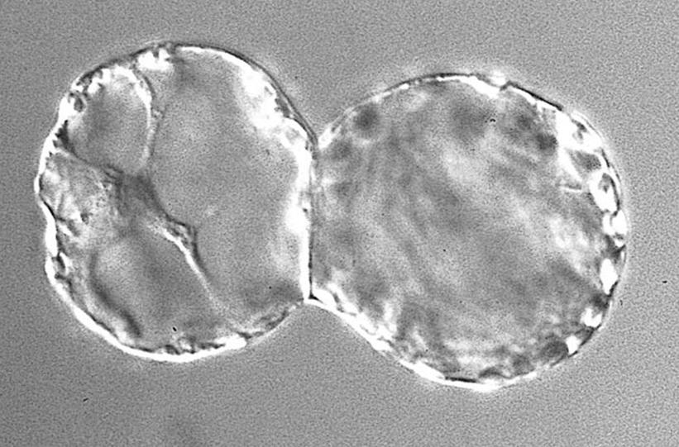
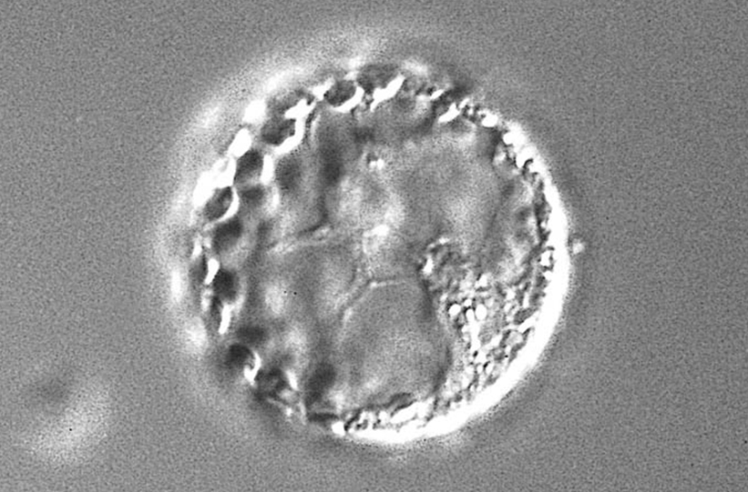
Bitki Doku Kültürü Teknikleri
Protoplast Kültürü ve Somatik Hibridizasyon
Negatif yüzey yüküne sahip protoplastların biraraya gelmesi mümkün değildir. Protoplastların biraraya gelebilmeleri için ortama pozitif yüklü bir iyonun ilâve edilmesi gereklidir. Bu amaçla en çok Ca⁺² kullanılır. Ancak, biraraya gelen protoplastlarda füzyon olayının gerçekleşebilmesi için polyethileneglucol (PEG) kullanılır. Bu olay sırasında iki hücrenin muhtevaları birbiri içerisine karışır. Daha sonra çekirdekler arasında çekirdek füzyonları ortaya çıkar. Ancak, çekirdek füzyonları her zaman görülmeyebilir. Böylece birleşen hücreler, hücre duvarlarını oluşturarak birkaç gün içerisinde bölünmeye başlarlar.

Slide 11
Bitki Doku Kültürü Teknikleri
Protoplast Kültürü ve Somatik Hibridizasyon
Sonuçta, hücre yığınları oluşur ve bunların kültürüyle somatik melez bitkiler elde edilir. Bütün protoplast füzyonlarından somatik melez bitki elde edilmesi beklenmemelidir. Nitekim, burada cereyan eden olaylar normal eşeysel melezlemeye göre çok daha karmaşıktır. Hücreler arasındaki uyuşmazlıklar, kromozom eşleşmeleri ve bunların bölünme sırasında hücrelere dağılışındaki düzensizlikler gibi nedenlerle protoplast füzyonunundan her zaman istenen başarı alınamamaktadır.

Slide 12
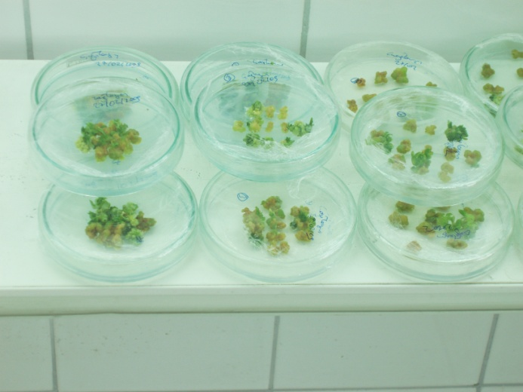
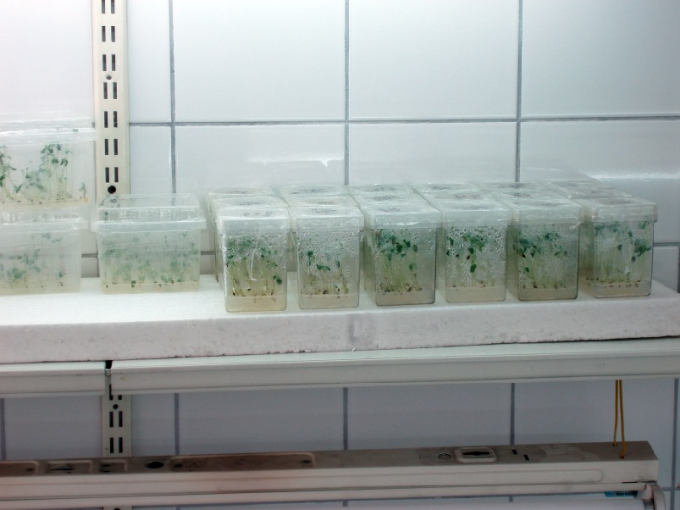
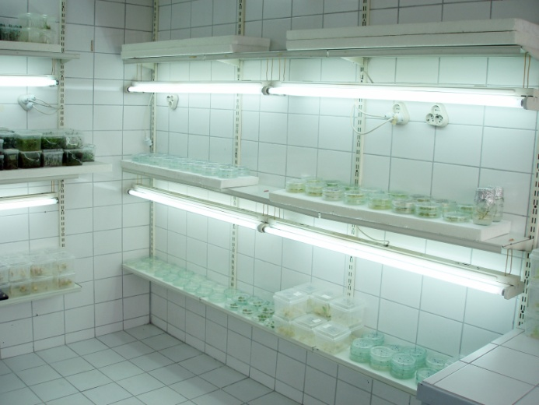
Kültürlerin Yetiştirilmesi – İklim ve Kültür Odaları

Slide 13
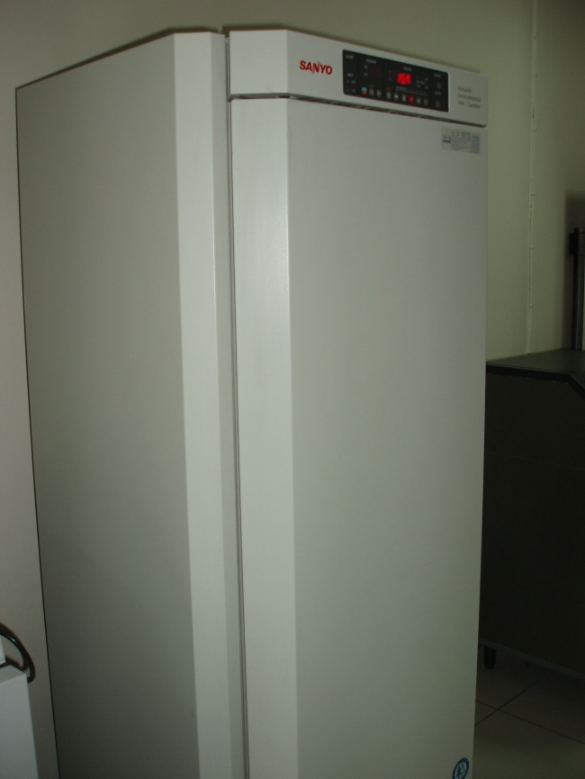
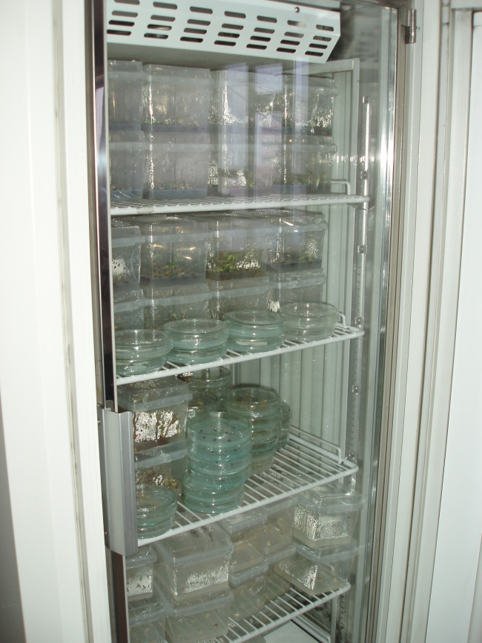
Kültürlerin Yetiştirilmesi – İklim ve Kültür Odaları

Slide 14
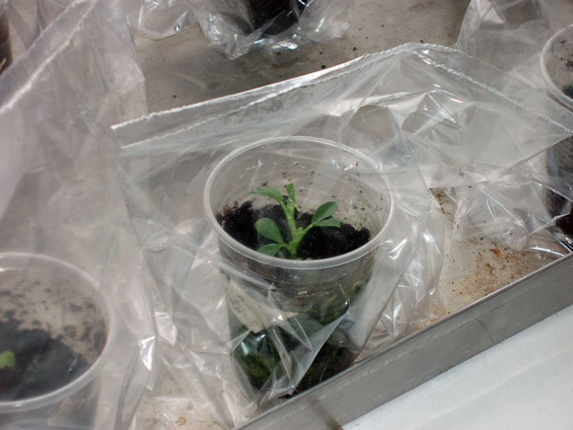
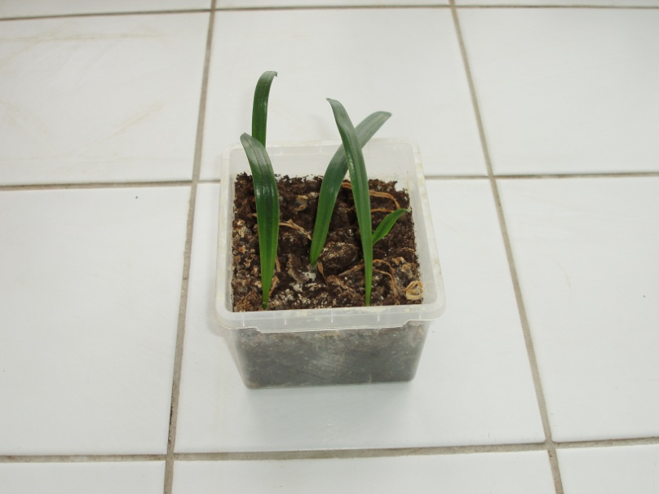
Kültürlerin Yetiştirilmesi – İklim ve Kültür Odaları

